Slide 1
Mavzu: Meva–sabzavotlarning kimyoviy tarkibi va uning quritishga bog‘liqligi
Reja:
1. Meva-savzavotlarning kimyoviy tarkibi
2. Kimyoviy tarkibining quritishga bog‘liqligi

Slide 2
MAHSULOTLARNING KIMYOVIY TARKIBI.
Meva va sabzavotlar — oziq-ovqat mahsulotlarining muhim guruhi hisoblanib, sifat ko‘rsatkichlari va kimyoviy tarkibi o‘ziga xosligi bilan farq qiladi. Ularning asosiy xususiyati yuqori miqdorda, o‘rtacha 80-90 % suvga egaligidir, ba’zi hollarda u 93-97 % (bodring, rediska)ga yetadi. Meva-sabzavotlar hujayra va to‘qimalarining suv bilan to‘yinganligi quyidagicha ifodalanadi: ferment reaksiyalari tezligiga va moddalarning umumiy almashinishi, o‘z yo‘lida polimer materiallarni ko‘p miqdorda sarflanishiga olib keladi. Bug‘lanish hisobiga suv sarfi ortishi — mahsulot uyumi qisqarishi va sifatining yomonlashishiga sabab bo‘ladi, mexanik shikastlarga chidamliligi susayib va fitopatogen mikroorganizmlar rivojlanishi uchun qulay muhit yuzaga keladi. Bu xususiyatlar sabzavot-meva saqlash va qayta ishlashda katta ahamiyatga ega. Yuqori miqdorda suv mayjudligidan sabzavot va mevalar maxsus «sersuv o‘simlik ob’yektlari» sifatida dukkakli hamda boshqa don mahsulotlaridan farq qiladi. Suvning hayot faoliyatdagi о‘rni nihoyatda yuksakdir. o‘simlik to‘qimalarida suv qancha ko‘p bo‘lsa, shunchalik hayotiy faoliyat jadal o‘tadi. Qari barglarda yosh, o‘sayotganlarga qaraganda suv ancha kam bo‘ladi.

Slide 3
Meva-sabzavotlarning biologik va biokimyoviy faolligi saqlash davrida o‘zgaradi hamda ma’lum darajada yetishtirish sharoitlarida aniqlanadi. Mahsulot tarkibiga oddiy suv emas, inson oziqlanishidagi zarur, suvda aralashgan oziqa va fiziologik faol moddalar — uglevod, azotli modda, vitamin, ma’danli tuz, xushbo‘y modda va boshqalar kiradi. Kuchli aralashish va ko‘pchilik komponentlarning birga bo‘lishi sababli ular organizm tomonidan hazm bo‘lishi yuqori, shuning uchun ko‘pchilik sabzavot, mevalar parhez va hatto dori vositasi sifatida ishlatiladi. Hujayra sharbati meva-sabzavotlardagi umumiy suv miqdorining asosiy qismini tashkil etadi. o‘simlik to‘qimalari kuchsiz bog‘langan bo‘lib, quritishda yengil bug‘lanadi. Suvning kam qismi (10-15 %) o‘simlik kolloidlari tomonidan mustahkam ushlab turiladi va so‘ng yo‘qoladi.

Slide 4
U hujayra sharbatidagi «erkin» suvdan farqli «bog‘langan» deb ataladi. Sabzavot va mevalar kimyoviy tarkibining qolgan qismini suvdan tashqari quruq moddalar tashkil etadi. Ularning miqdori o‘rtacha 10 dan 20 foizgacha yetadi. o‘z navbatida quruq moddalar suvda aralashadigan va aralashmaydiganlarga bo‘linadi. Aralashmaydigan quruq moddalar - bular asosan, hujayra va to‘qimalarda kletchatka, yarim kletchatka, protepektin, shuningdek, aralashmaydigan azotli, ma’danli moddalar, kraxmal; aralashadigan - pigment va boshqalarni tashkil etadi. Ular asosan to‘qimalarni mexanik pishiqligi, eti, ba’zida po‘st rangini belgilaydi. Sabzavot va mevalarda quruq moddalar miqdori ko‘p emas. Ba’zi aralashmaydigan quruq moddalar amalda organizmda hazm bo‘lmasada, lekin ular foydali. Masalan, kletchatka hazm bo‘lmaydi, ammo u oshqozon-ichak traktini yaxshi ishlashi va sharbat ajralishini taminlaydi.

Slide 5
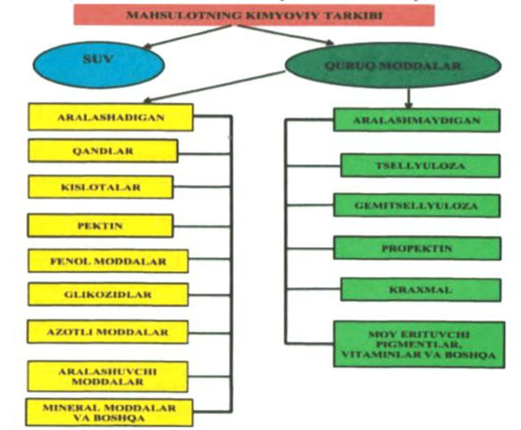

Slide 6
Aralashadigan quruq moddalar hujayra sharbatida bo‘ladi. Ularning miqdori o‘rtacha 5-18 foizga yetadi. Aralashadigan quruq moddalar miqdorining yig‘indisi ko‘pincha refraktometr yordamida aniqlanadi. Aralashadigan quruq moddalarga uglevod, kislota, oshlovchi va fenol tabiatli boshqa moddalar, pektin va vitaminlarning aralashadigan shakllari, fermentlar, ma’danli tuzlar va boshqalar kiradi. Ularning aksariyat qismi, asosan, qandlardir. Ba’zi sabzavot va mevalarda (qand lavlagi, tarvuz, uzum va boshq.) ularning ulushi shunchalik ko‘pki, refraktometr bilan qand miqdorini aniq topish mumkin. Qolgan moddalar ulushi hujayra sharbatida kamligiga qaramasdan, ko‘pchiligining oziq-ovqat hamda texnologik jihatdan ahamiyati sezilarlidir. Masalan, oshlovchi moddalar o‘ziga xos ta’m beradi. Pektin moddalar meva va rezavorlarning jele xususiyatlariga ta’sir etishi, jem, povidlo, marmelad, jele, pastila va boshqa mahsulotlarni olishda muhimdir.

Slide 7
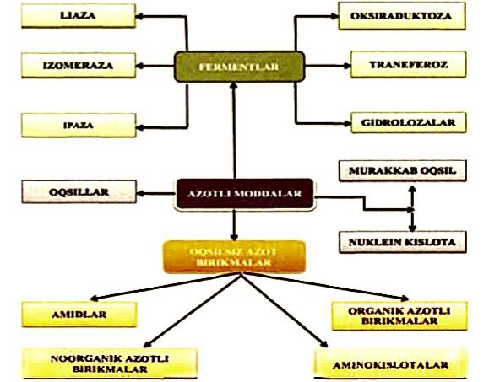

Slide 8
Ko‘pincha sabzavot-mevalarning qiymati nafaqat kalloriyaligi va jamg‘arilgan oziq moddalari bilan emas, balki boshqa mahsulotlarda kam uchraydigan yoki umuman uchramaydigan xushbo‘y tam xususiyatlari, vitaminlar, ma’danli moddalar bilan ifodalanadi. Sabzavot va mevalar inson oziq-ovqatining yil davomidagi tarkibiy qismi bo‘lishi kerak. Hozirgi davrda sabzavot va mevalar, ayniqsa sitrus, uzum, tomat mahsulotlarini iste’mol qilish ortib bormoqda. Ularning oziqlanishdagi ulushi o‘sishi - farovonlik ko‘rsatkichi va sog‘liqni saqlash garovidir. Sabzavotlarda qand miqdori meva va rezavor mevalarga qaraganda juda kam. Ammo ularning aksariyati qandga boy, masalan, poliz mahsulotlarini mevalar bilan bir qatorga qo‘yish mumkin. Asosiy sabzavotlarda o‘rtacha qand miqdori quyida keltirilgan (qandlar yig‘indisi, %): qovun 7-17; piyoz 5-10; tarvuz 6-10; oq boshli karam 3,5-4,5; qovoq 4-7; pomidor 3,5-4; sabzi 5-7; sabzavot garimdori 3-4; lavlagi 6-8.

Slide 9
Kartoshkaning oziq-ovqatlik xususiyatlari kraxmal miqdori bilan bog‘liq. Tuganaklarda qancha kraxmal ko‘p bo‘lsa, shunchalik qaynatilgan kartoshkani unsimonligi yuqori bo‘ladi. Kraxmalning zichligi 1,5-1,6 ga teng. Kraxmal suvda aralashmay, sekin cho‘kadi. Isitilganda kolloid aralashma-kraxmal kleysteri yuzaga keladi. Kraxmal kimyoviy tabiati bo‘yicha xilma-xil bo‘lib, masalan, kartoshka kraxmali 19-22 foiz quyi molekulyar amilaza va 78-91 foiz yuqori molekulyar amelopektinlardan iborat. Kraxmal plastik va energetik ehtiyoj materiali hisoblanib, hayot faoliyati jarayonlarida, masalan, kartoshka tuganaklarini saqlash vaqtida ishtkok etadi. Quyi haroratda (0°C atrofida), ayniqsa salbiy haroratda, kartoshkadagi kraxmal qandga o‘tadi (tuganaklar shirin bo‘lib boradi). Bunday kartoshkaning texnologik xususiyatlari yomonlashadi, undan faqat to‘q rangli chipslar, qovurilganda chirsillaydigan kartoshka olinadi.

Slide 10
Organik kislotalar — sabzavot va mevalarning muhim tarkibiy qismidir. Ular muhim ahamiyatga ega bo‘lib, moddalaming alohida guruhlarini bog‘lab, modda almashinishida muhim o‘rin tutadi. Ko‘pchilik moddalarning o‘zgarishi tinim davri o‘tishi, yetilishi, chidamliligi va fiziologik buzilishlariga bog‘liq bo‘ladi. Sabzavot va mevalarning nordonligi ularni konservalashda sterilizatsiyalash rejimi darajasini tanlashga bog‘liqdir. Ma’lumki, mikroorganizmlar nordon muhitda tez nobud bo‘ladi, shuning uchun meva va rezavor mevalarni sterilizatsiyalashda 80°C- 85°C harorat kifoya, kam nordon sabzavotlarni sterilizatsiyalash uchun esa yuqori harorat (100°C va undan yuqori) zarur. Meva va rezavor mevalar nordonligi sabzavotlarga qaraganda ancha yuqori. Shovul, rovoch va pomidor ajralib, nordonligi bilinib turadi.

Slide 11
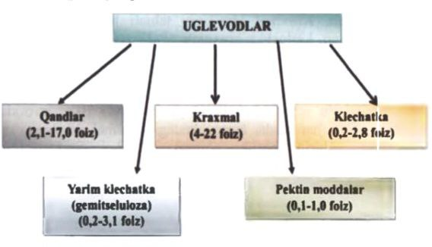

Slide 12
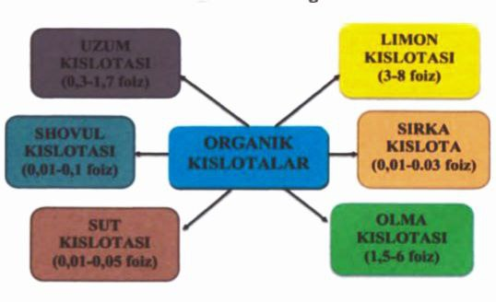

Slide 13
Quritilgan mevalar haqidagi ilk qaydnomalar eramizdan avvalgi 1500-yillarda qadimgi Mesopo- tamiyada topilgan. Keyinchalik turli davrlarda, jumladan, Ninuada (Qadimgi Assuriya davlati, hozirgi
Iroq) xurmoning quritilishi va qadimgi Misrda uzumning quritilishi qayd etilgan bitiklar aniqlandi. Bugun yurtimizda keng tarqalgan quritilgan o‘rik va olxo‘rilarning vatani esa, amerikalik tarixchi olim Yuliyu Yanik so‘zlariga ko‘ra, aynan Markaziy
Osiyo hududiga to‘gri keladi. Ushbu quritilgan meva- lar uzoq yo‘lga tashishga qulayligi tufayli qadimgi davlatlardan Buyuk ipak yo‘li orqali karvonlarda dunyoning boshqa hududlariga tarqalgan va o‘sha hududlarda xonakilashtirilgan. Jumladan, qadimgi
Misr uzumlari mayiz shaklida Osiyo va Yevropaga,
Osiyoning o‘rik va olxo‘rilari quritilgan tarzda Yaqin
Sharq davlatlariga tarqalgan. Yuqoridagilardan ma’lumki, quritilgan mevalar qadimgi savdogarlar- ning nafaqat savdo mahsulotlaridan biri, balki ular- ning uzoq karvon yo‘lida zaruriy ozuqasi hisoblangan.

Slide 14
